Slide 1
Bộ chuyển đổi tương tự số (ADC)
Các đại lượng vật lý là đại lượng tương tự (analog): nhiệt độ, ánh sáng, độ ẩm, … các đại lượng mang giá trị liên tục.
Vi điều khiển là thiết bị số (digital) chỉ có các giá trị là 0 và 1

Slide 2
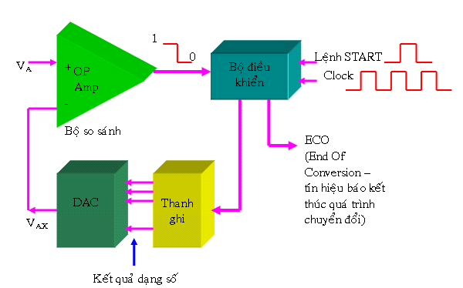
Sơ đồ tổng quát

Slide 3
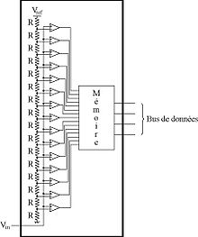
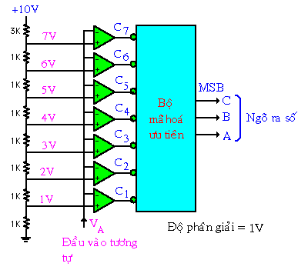
FLASH ADC
Flash ADC với 7 opamp

Slide 4
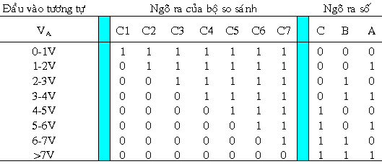
Giá trị ngõ ra sau khi giải mã

Slide 5
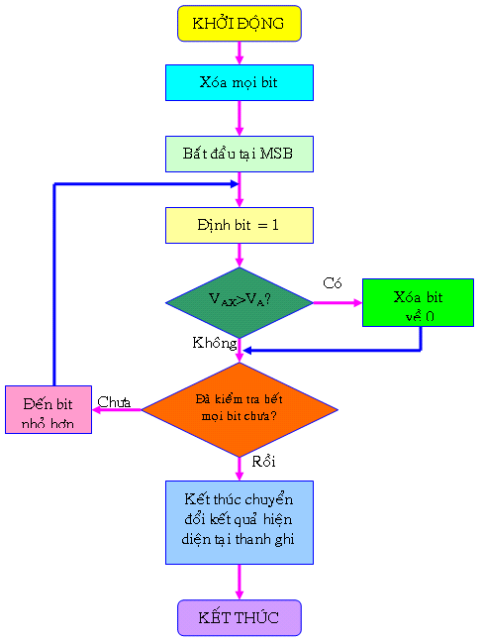
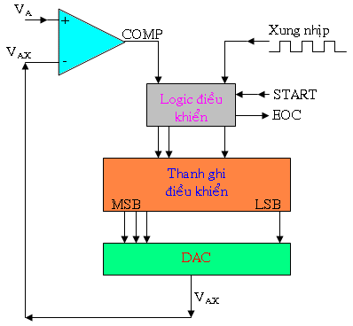
ADC Xấp xỉ liên tiếp

Slide 6
Một số đặc trưng chính của ADC
Resolution (Độ phân giải): Số bit cần thiết để chứa hết các mức giá trị ngõ ra. ADC n bits sẽ cho 2^{n} giá trị đầu ra
Reference Voltage Vref(Điện áp tham chiếu): thường là giá trị điện áp lớn nhất ADC có thể chuyển đổi, Vref ảnh hưởng đến độ chính xác của quá trình chuyển đổi
=> Cần chọn Vref hợp lý
Ví dụ, một bộ ADC 10 bit (độ phân giải) có Vref=3V, nếu điện áp ở ngõ vào là 1V thì giá trị số thu được sau khi chuyển đổi sẽ là: 1023x(1/3)=314

Slide 7
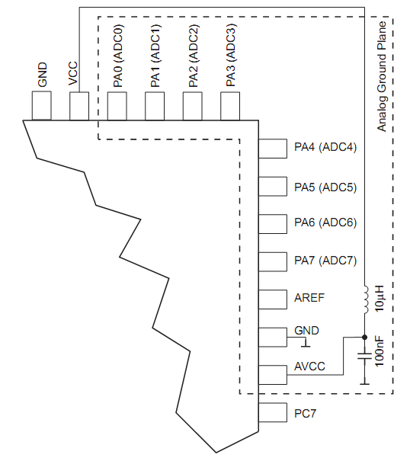
ADC trên AVR
ATMega32
Độ phân giải 10-bit trên cả 8 kênh (ADC0-7)
ADC xấp xỉ liên tiếp
Được “nuôi” bằng nguồn điện áp riêng ở chân AVCC, giá trị điện áp cấp cho AVCC không được khác nguồn nuôi chip (VCC) quá +/-0.3V
Xử lý nhiễu(noise) để giảm sai số chuyển đổi do nhiễu.
=>Mạch LC như gợi ý từ nhà sản xuất AVR

Slide 8
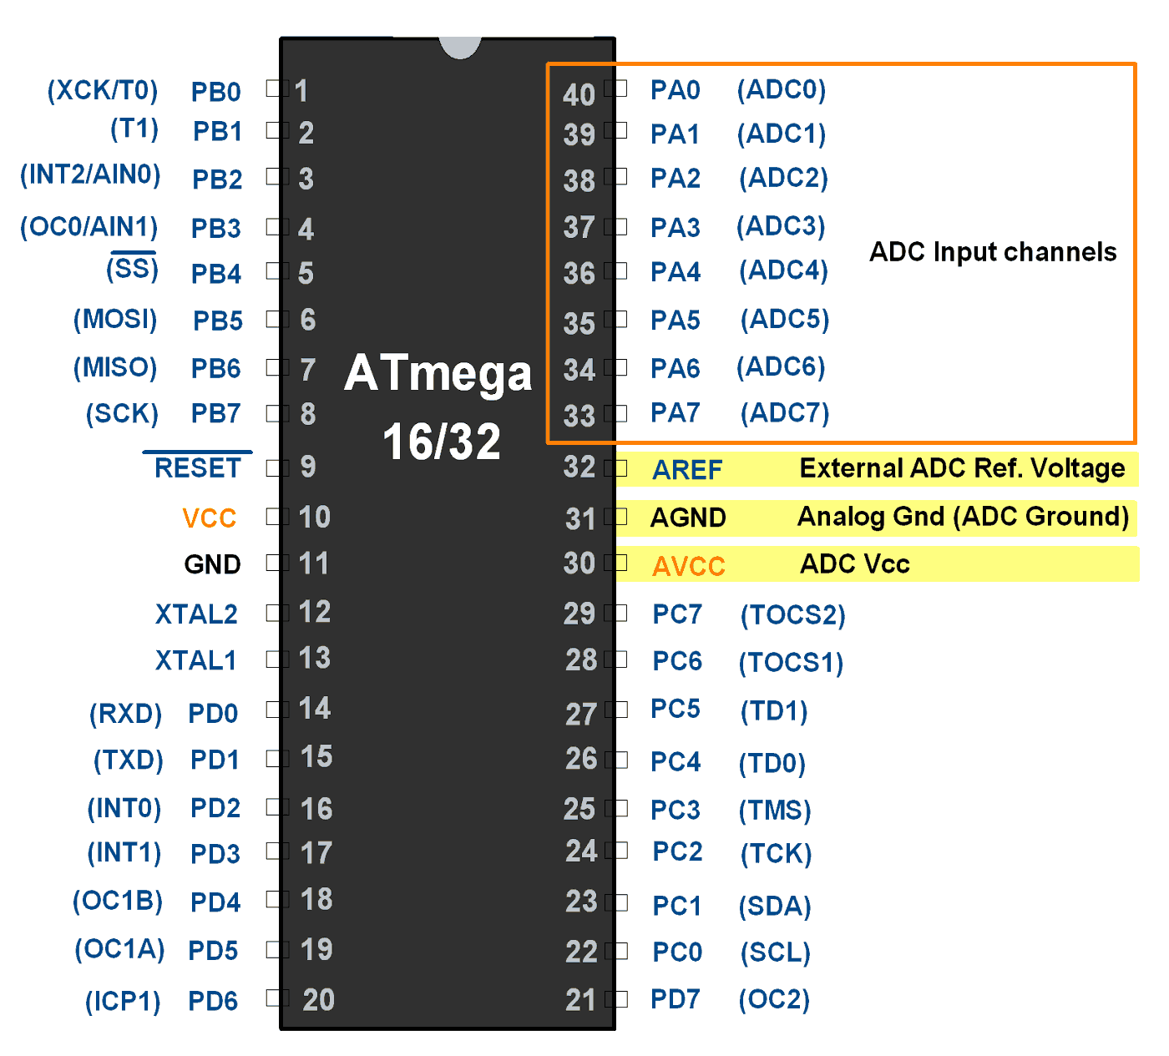
Vref cho AVR (3)
Điện áp nội cố định 2.56V
Dùng điện áp AVCC
Dùng điện áp ngoài đặt trên chân VREF
Xử lý nhiễu Noise
Nếu dùng điện áp ngoài trên VREF thì phải lọc thật tốt
Nếu dùng 2 phương án trên thì chân VREF cần nối 1 tụ điện (thường là tụ hóa 10uF)

Slide 9


Các thanh ghi sử dụng
ADMUX (ADC Multiplexer Selection Register): 8 bit, điều khiển việc chọn điện áp tham chiếu, kênh và chế độ hoạt động của ADC.
ADCSRA (ADC Control and Status RegisterA): là thanh ghi chính điều khiển hoạt động và chứa trạng thái của module ADC.

Slide 10

ADCL và ADCH (ADC Data Register): 2 thanh ghi chứa giá trị của quá trình chuyển đổi.

Slide 11
Các bước thực hiện
Cấu hình các chân ADC là input
Chọn hệ số chia tần số Prescaler (ADPS2 : 0 / ADCSRA)
Chọn điện áp tham chiếu (REFS1 : REFS0 / ADMUX)
Chọn kênh đầu vào ADC (MUX4:0 / ADMUX)
Cho phép chuyển đổi (ADSC / ADCSRA)
Đợi quá trình chuyển đổi hoàn tất (kiểm tra ADIF / ADCSRA)
Đọc giá trị thanh ghi dữ liệu (ADCL trước ADCH)

